Slide 1
스크립트 언어 텀 프로젝트
최종발표
스크립트언어 화45 목45
2014184024
김소라
https://github.com/Kimorizzang

Slide 2
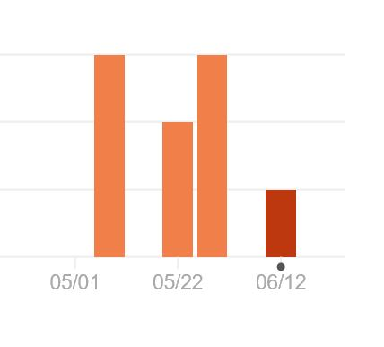
구현 기능
키워드 검색 | 위치 기반 검색
지역 키워드를 기반으로 목록 출력 | 지역 키워드를 입력 -> 위도, 경도 기반으로 목록 출력
가게 명, 주소, 전화번호 | 가게 명, 주소, 전화번호,500m내에 있는 음식점들의 떨어진 거리
 | 거리 정렬
기타
이 메일 전송
C/C++ 연동 (strcpy 함수)
배포 파일 작성

Slide 3
일정
주차 | 계획 | 세부 계획 | 시행여부
1주 ~ 2주(4.28~5.10) | Open API 조사 응용 앱 개발 예시 조사 기획발표5/10 | Xml 모듈 조사 완료 국가공공데이터 포털 활용사례조사 구현 예정 기능 계획 계획서 작성 | ○
3주 (5.11~5.18) | Open API 연동 구현 | 국가공공데이터포털 Open API 활용 | ○
4주 (5.19~5.29) | 위치 기반 검색 기능 구현 | 위치 키워드 검색 기능 GPS 기반 검색 기능 | ○
5주 (5.30~6.8) | 중간 시연 발표5/30 정렬 기능 구현 | Youtube 활용 중간 시연 발표 거리 순으로 정렬하는 기능 | ○
6주 (5.31~6.8) | 편리한 UI | 앱 이용에 있어서 편리함을 주는 UI 음식점 이미지 출력 기능 | △
7주 (6.9~6.15) | 지메일 연동 구현 | 이메일로 정보 전송 기능 구현 | ○
8주 (6.16~6.22) | C/C++연동,배포파일작성 최종 발표 6/16 | C/C++연동, distutils 모듈 활용 배포파일, Youtube 활용 최종 시연 발표 | ○

